Slide 1
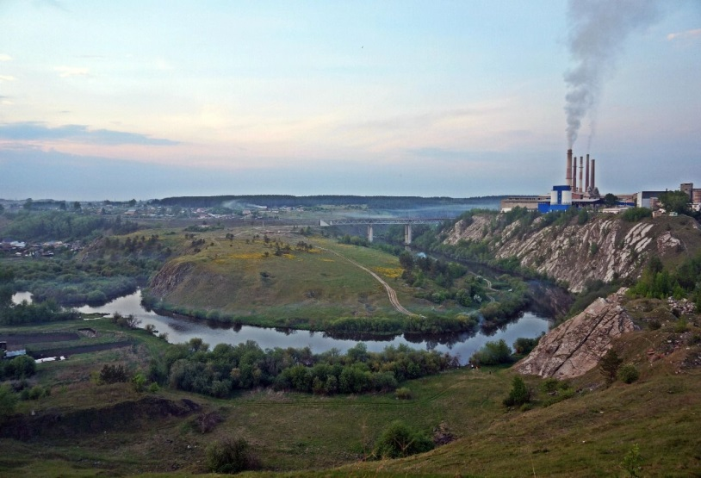
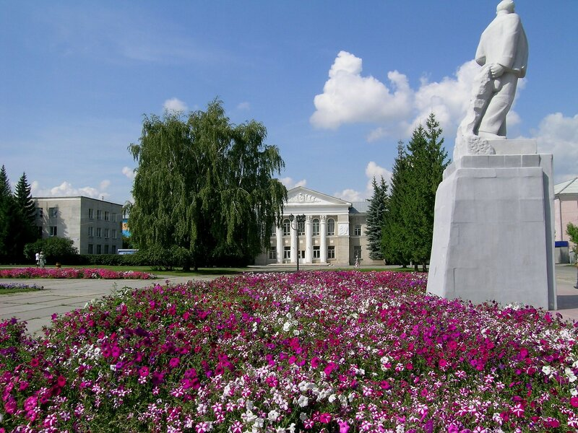
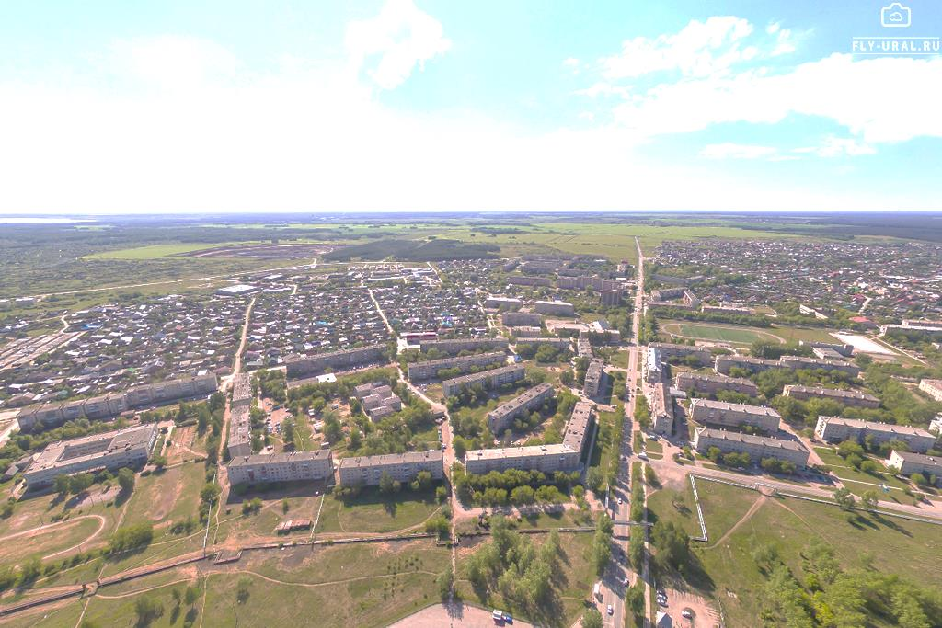
БЮДЖЕТ ДЛЯ ГРАЖДАН
К решению Думы городского округа
«Об утверждении бюджета городского округа Сухой Лог
на 2022 год и плановый период 2023-2024 годов»

Slide 2
городской округ
Сухой Лог
Вводная часть | 3
Основные социально – экономические показатели городского округа Сухой Лог | 6
Нормативно правовая база формирования бюджета | 8
Основные задачи и приоритетные направления бюджетной политики городского округа Сухой лог | 9
Основные этапы составления проекта бюджета городского округа Сухой лог | 11
Основные понятия (Глоссарий) | 12
Бюджетный процесс | 14
Динамика доходов и расходов местного бюджета городского округа Сухой Лог | 17
Доходы бюджета | 19
Расходы бюджета | 32
Непрограммная деятельность | 37
Информация о расходах бюджета в разрезе муниципальных программ | 38
Направления расходов на социальную политику в 2022 году | 54
Информация об общественно значимых проектах, реализуемых на территории городского округа Сухой Лог в 2022 году | 55
Расходы бюджета с учетом интересов целевых групп граждан | 56
Объем расходов бюджета городского округа Сухой Лог в расчете на одного жителя в 2022 г. | 58
Муниципальный долг, уровень долговой нагрузки | 59
Контактная информация | 61
Оглавление

Slide 3
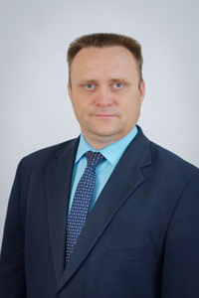
Уважаемые жители
городского округа Сухой Лог!
«Бюджет для граждан» - это документ, содержащий основные положения сформированного
проекта решения думы городского округа «Об утверждении бюджета городского округа Сухой Лог на 2022 год и плановый период 2023 и 2024 годов» в доступной и понятной для граждан форме. Представленная информация предназначена для широкого круга пользователей и будет интересна и полезна разным категориям населения, проявляющим активный интерес к процессу формирования бюджета городского округа. Каждый житель городского округа должен иметь возможность в полном объеме получить информацию о том, сколько городской округ зарабатывает и сколько тратит, какие программы являются для нас приоритетными, каких результатов мы хотим добиться.
Мы в очередной раз разрабатываем финансовый документ, способный в доступной форме объяснить, как формируется бюджет городского округа Сухой Лог.
Уважаемые жители городского округа Сухой Лог, Вам предлагается упрощенная версия бюджетного документа, которая использует неформальный язык и доступные форматы, чтобы облегчить понимание бюджета для граждан в форме презентационного материала - «Бюджет для граждан».
Специалистами Финансового управления Администрации городского округа Сухой Лог разработан информационно-аналитический материал о бюджете городского округа Сухой Лог на 2022 год и плановый период 2023 и 2024 годов, в котором отражены основные цели, задачи и ориентиры бюджетной политики, приведено обоснование муниципальных расходов и описание планируемых количественных и качественных результатов в понятной для неподготовленных пользователей информативной и компактной форме.
Глава городского округа Сухой Лог
Р.Ю. Валов

Slide 4
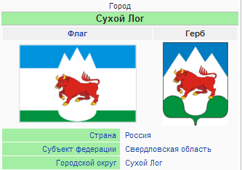
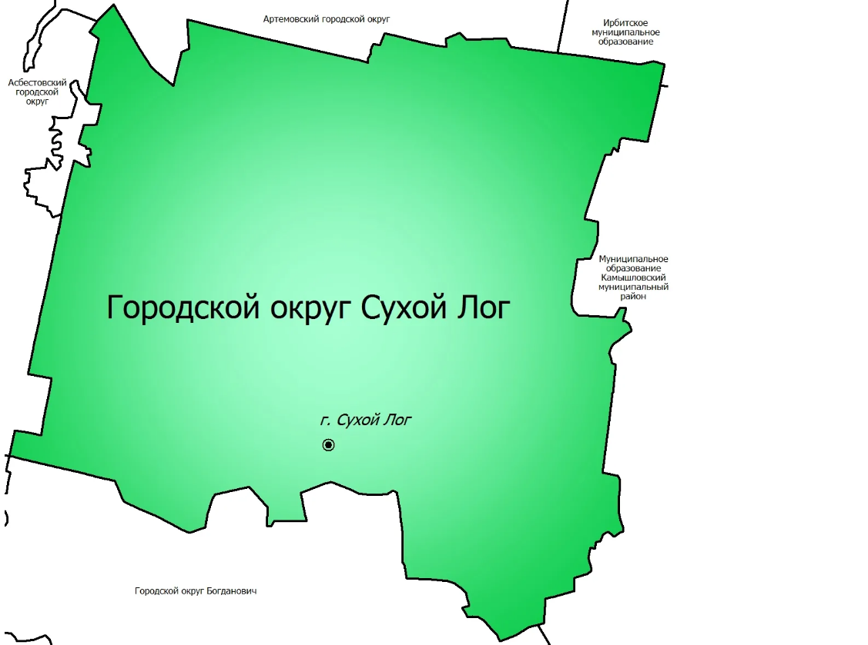
Важнейшие отрасли экономики:
• производство строительных материалов:
цемента, шифера, асбестоцементных труб;
• производство огнеупорных материалов,
вторичных цветных металлов;
• сельское хозяйство.
расположен на юге Свердловской области в 110 км от областного центра –
г. Екатеринбурга, граничит на севере с Артемовским городским округом и с Ирбитским муниципальным образованием, на востоке с Камышловским городским округом, на юге с городским округом Богданович, на западе с Асбестовским городским округом и городским округом Рефтинский.
Город Сухой Лог приобрел статус города в феврале 1943 года.
С 3 января 1965 года город получил статус города областного подчинения.
Общая площадь в границах городского округа Сухой Лог составляет 168451 га.
Население – на 01.01.2022 года – 47, 265 тыс. человек.

Slide 5
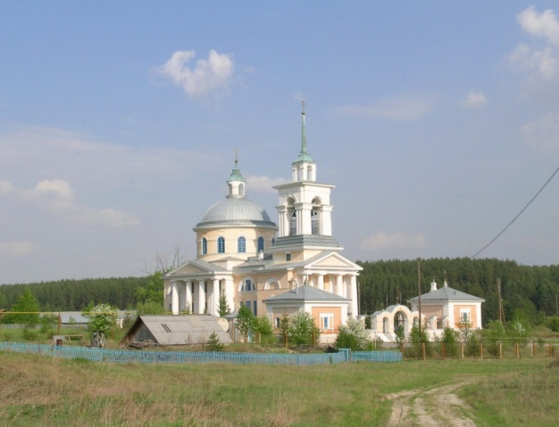
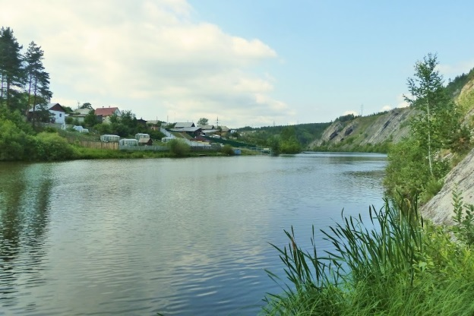
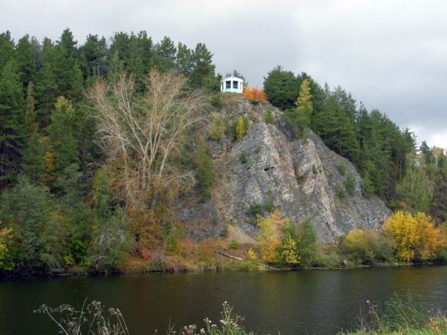
К памятникам архитектуры относятся:
• храм Николая Чудотворца в селе Новопышминском,
• храм Знамение в селе Знаменском,
• храм Михаила Архангела в селе Новопышминском
К достопримечательностям относятся:
• Курьинские железисто-минеральные воды,
• Дивья гора,
• Скала профессорская,
• Сухоложская пещера,
• озеро Ирбитское,
• Сосновый бор,
• Липовая аллея,
• Гальяновское болото,
• болото Гладкое,
• болото Каменско-Алтынайское
К памятникам природы относятся
нависающие над рекой Пышма скалы «Чертов стул» и «Три сестры»

Slide 6
городской округ
Сухой Лог
Основные социально – экономические показатели
городского округа Сухой Лог

Slide 7
городской округ
Сухой Лог
Оборот продукции промышленных организаций
городского округа Сухой Лог
Объём производства сельскохозяйственной продукции

Slide 8



Нормативно правовая база формирования бюджета
городской округ
Сухой Лог
Бюджетный кодекс Российской Федерации
Нормативно правовые документы Свердловской области, решения Думы городского округа
Налоговый кодекс Российской Федерации

Slide 9
Основные задачи и приоритетные направления
бюджетной политики городского округа Сухой Лог
городской округ
Сухой Лог
ОСНОВНАЯ ЗАДАЧА БЮДЖЕТНОЙ ПОЛИТИКИ – это укрепление доходной части бюджета, повышение эффективности бюджетных расходов.
Основными задачами ближайших лет по повышению эффективности бюджетных расходов являются:
- повышение эффективности и результативности имеющихся инструментов программно-целевого управления и бюджетирования;
- создание условий для повышения качества предоставления муниципальных услуг;
- повышение эффективности процедур проведения муниципальных закупок;
- совершенствование процедур предварительного и последующего контроля;
- обеспечение широкого вовлечения граждан в процедуры обсуждения и принятия конкретных бюджетных решений, общественного контроля их эффективности и результативности.
Главным инструментом, который призван обеспечить повышение результативности и эффективности бюджетных расходов, ориентированности на достижение целей, должны остаться муниципальные программы.
Важное место в повышении эффективности расходов бюджета занимает обеспечение высокого качества финансового менеджмента главных распорядителей бюджетных средств.
Будет продолжено развитие внутреннего муниципального финансового контроля. При реализации результатов проверок также необходимо максимально обеспечить принцип неотвратимости наказания за допущенные нарушения.
Кроме того, в целях обеспечения прозрачности и открытости муниципальных финансов, повышения доступности и понятности информации о бюджете будет продолжено регулярное размещение «Бюджета для граждан» на сайте Администрации городского округа Сухой Лог.

Slide 10
городской округ
Сухой Лог
Составление проекта бюджета городского округа Сухой Лог основывается на:
Прогнозе социально – экономического развития городского округа Сухой Лог
Основных направлениях бюджетной и налоговой политики городского округа Сухой Лог
Муниципальных программах

Slide 11
городской округ
Сухой Лог
ОСНОВНЫЕ ЭТАПЫ СОСТАВЛЕНИЯ ПРОЕКТА БЮДЖЕТА ГОРОДСКОГО ОКРУГА СУХОЙ ЛОГ:
Составление проекта бюджета:
- Определение основных подходов к формированию бюджета городского округа Сухой Лог;
- Предварительный прогноз поступления администрируемых доходов в бюджет;
- Прогноз социально-экономического развития городского округа Сухой Лог;
- Работа отделов, КУМИ и управлений Администрации городского округа Сухой Лог по подготовке и обоснованию бюджетных проектировок;
- Формирование проекта решения Думы городского округа Сухой Лог «Об утверждении бюджета городского округа Сухой Лог на очередной финансовый год».
1
Рассмотрение проекта бюджета:
- Проведение публичных слушаний по проекту бюджета городского округа Сухой Лог на очередной финансовый год с участием граждан города;
- Проведение экспертизы проекта бюджета городского округа Счетной палатой
- Предварительное рассмотрение проекта бюджета думской комиссией по экономической политике, бюджету, финансам и налогам.
2
Утверждение бюджета:
- Утверждение депутатами Думы городского округа проекта решения об утверждении бюджета городского округа Сухой Лог на очередной финансовый год в I чтении;
- Утверждение депутатами Думы городского округа проекта решения об утверждении бюджета городского округа Сухой Лог на очередной финансовый год во II чтении.
3

Slide 12


городской округ
Сухой Лог
Бюджет – это план доходов и расходов на определенный период
Доходы бюджета –
Это поступающие в бюджет денежные средства
Расходы бюджета –
Это выплачиваемые из бюджета денежные средства
доходы
расходы
ДОХОДЫ ДЕФИЦИТ (превышение расходов бюджета над его доходами)
РАСХОДЫ ПРОФИЦИТ (превышение доходов бюджета над его расходами)

Slide 13

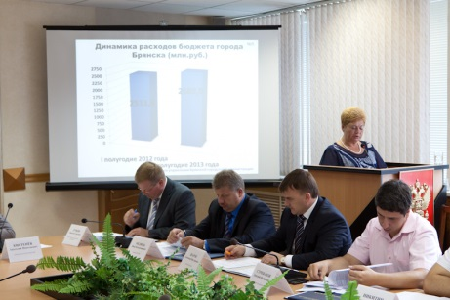
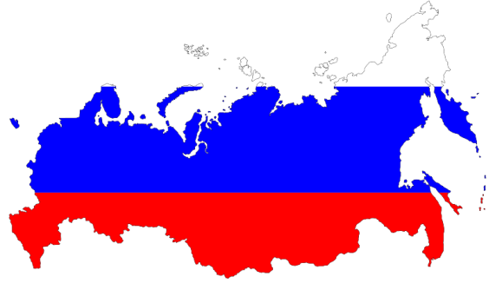
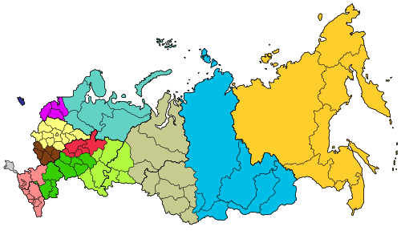
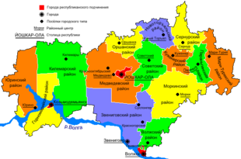
городской округ
Сухой Лог
Какие бывают БЮДЖЕТЫ?
Бюджет семьи
Бюджет организаций
Бюджет публично-правовых образований
Российской Федерации (федеральный бюджет, бюджеты государственных внебюджетных фондов РФ)
Субъектов Российской Федерации
(Областной бюджет Свердловской области)
Муниципальных образований
(местные бюджеты – бюджет городского округа Сухой Лог)

Slide 14
городской округ
Сухой Лог
Бюджетный процесс –
ежегодное формирование и исполнение бюджета
Администрация городского округа, Финансовое управление
Составление проекта бюджета
Рассмотрение проекта бюджета
Дума городского округа
Утверждение проекта бюджета
Исполнение бюджета в текущем году
Администрация городского округа, Финансовое управление
Формирование отчета об исполнении бюджета предыдущего года
Дума городского округа
Утверждение отчета об исполнении бюджета предыдущего года

Slide 15

ГРАЖДАНИН, его участие в бюджетном процессе
городской округ
Сухой Лог
ГРАЖДАНИН
как налогоплательщик
Помогает формировать доходную часть бюджета
ГРАЖДАНИН
как получатель социальных гарантий
Формирует расходную
часть бюджета.
Получает
социальные гарантии
(образование, ЖКХ, культура, физическая культура и спорт, социальные льготы и другие направления социальных гарантий населению)

Slide 16
городской округ
Сухой Лог
Сведения о бюджете городского округа Сухой Лог
на 2022 год и плановый период 2023-2024 годы
в сравнении с другими городами

Slide 17
городской округ
Сухой Лог
Динамика доходов и расходов местного бюджета
за 2018-2024 годы, млн. рублей
Млн. рублей | 2018 (факт) | 2019 (факт) | 2020 (факт) | 2021 (план) | 2022 (прогноз) | 2023 (прогноз) | 2024 (прогноз)
Доходы | 1684,0 | 1892,6 | 1911,5 | 1931,1 | 2111,8 | 2060,5 | 2127,8
Расходы | 1739,1 | 1795,1 | 1890,0 | 1926,5 | 2109,5 | 2078,5 | 2169,3
Дефицит (профицит) | 55061,9 | - 97479,4 | - 21437,4 | - 4617,2 | - 2306,1 | 0,0 | 0,0

Slide 18
городской округ
Сухой Лог
Основные сведения о бюджете
городского округа Сухой Лог на 2022 год и плановый период 2023 и 2024 годов.
(тысяч рублей)
Доходы
Расходы
Дефицит
2022 г. 2023 г. 2024 г.
2 109 458,8
2 078 536,3
2 169 274,1
2 111 764,9
2 078 536,3
2 169 274,1
- 2 306,1
-
-

Slide 19
Доходы бюджета
городской округ
Сухой Лог
Безвозмездные поступления
Неналоговые доходы
Налоговые доходы
Поступления от других бюджетов бюджетной системы (межбюджетные трансферты), а также поступления от физических и юридических лиц, в том числе добровольные пожертвования
Платежи от предоставления казенными учреждениями различных видов услуг, продажи имущества, а также иные платежи в виде штрафов, санкций за нарушение законодательства
Налоги, поступление которых предусмотрено налоговым законодательством , пени и штрафы, взимаемые за нарушение налогового законодательства

Slide 20
Межбюджетные трансферты - средства, предоставляемые одним бюджетом бюджетной системы Российской Федерации другому бюджету бюджетной системы Российской Федерации
городской округ
Сухой Лог
Безвозмездные поступления
Дотации
Субсидии
Субвенции
межбюджетные трансферты, предоставляемые на безвозмездной и безвозвратной основе без установления направлений и (или) условий их использования
межбюджетные трансферты, предоставляемые бюджетам муниципальных образований в целях софинансирования расходных обязательств, возникающих при выполнении полномочий органов местного самоуправления по вопросам местного значения
межбюджетные трансферты, предоставляемые местным бюджетам в целях финансового обеспечения расходных
обязательств муниципальных образований, возникающих при выполнении государственных полномочий Российской Феде-рации, субъектов РФ, переданных для осуществления органам местного самоуправления в установленном порядке.

Slide 21
Доля доходов в бюджете на 2022 год
городской округ
Сухой Лог
Безвозмездные поступления
70%
Неналоговые доходы 3%
Налоговые доходы
27%
Доходы бюджета 2022 год ВСЕГО: 2 109 459 тыс. руб.
Налоговые доходы | 565 683
Неналоговые доходы | 66 835
Безвозмездные поступления | 1 476 941

Slide 22
Структура и доля налоговых доходов бюджета на 2022 год
городской округ
Сухой Лог

Slide 23
Структура и доля неналоговых доходов бюджета на 2022 год
городской округ
Сухой Лог

Slide 24
Структура и доля безвозмездных поступлений на 2022 год
городской округ
Сухой Лог
Субсидии 5,0%
Дотации 34,3%
Субвенции 56,5%

Slide 25
городской округ
Сухой Лог
Доходы бюджета
Налог на доходы физических лиц (НДФЛ)
тыс. руб.
Поступления налога на доходы физических лиц на 2022 – 2024 годы определены исходя из динамики поступлений за ряд лет, показателей прогноза социально-экономического развития городского округа Сухой Лог, уровня собираемости, налоговых вычетов, льгот, и нормативов отчислений в бюджет городского округа Сухой Лог
Изменение норматива отчислений от НДФЛ в бюджет городского округа и динамика поступлений НДФЛ в бюджет городского округа Сухой Лог

Slide 26
городской округ
Сухой Лог
Акцизы
тыс. руб.
Поступление акцизов на автомобильный и прямогонный бензин, дизельное топливо, моторные масла для дизельных и (или) карбюраторных двигателей, производимые на территории Российской Федерации (далее – акцизы на нефтепродукты), на 2022 – 2024 годы запланировано исходя из ожидаемого поступления по данному доходному источнику на 2021 год, нормативы отчислений в бюджет городского округа Сухой Лог, предусмотрены проектом Закона Свердловской области «Об областном бюджете на 2022 год и на плановый период 2023 и 2024 годов», на 2022 год – 0,33392 %, на 2023 год – 0,33392 %, на 2024 год – 0,33392 % (в 2021 году – 0,33354 %).

Slide 27
Налог на имущество физических лиц
городской округ
Сухой Лог
тыс. руб.
Поступления налога на 2022-2024 годы, рассчитаны исходя из данных о кадастровой стоимости имущества, признаваемого объектом налогообложения, налоговых льгот и налоговых ставок, установленных Налоговым кодексом Российской Федерации решением Думы городского округа от 14.11.2019 № 219-РД «Об установлении налога на имущество физических лиц на территории городского округа Сухой Лог».
Единый налог на вмененный доход
тыс. руб.
Прогноз поступлений единого налога на вмененный доход для отдельных видов деятельности на 2022 – 2024 годы рассчитан исходя из прогноза главных администраторов доходов бюджета. Принято во внимание изменение законодательства, с 01.01.2021 года отменен единый налог на вмененный доход для отдельных видов деятельности.

Slide 28
Земельный налог
городской округ
Сухой Лог
тыс. руб.
Размер поступления земельного налога в 2022 – 2024 годы определен МИФНС №19 по Свердловской области исходя из сложившейся динамики поступления налога, темпов роста по отношению к предыдущему году, налоговых льгот и налоговых ставок, установленных Налоговым кодексом Российской Федерации и решением Думы городского округа от 26.11.2015 №387-РД «Об утверждении Положения о земельном налоге на территории городского округа Сухой Лог».
Госпошлина
тыс. руб.
Расчет государственной пошлины на 2022 – 2024 годы выполнен в соответствии со статьей 61.2 Бюджетного кодекса Российской Федерации, по нормативу 100%.

Slide 29
Динамика поступления доходов
городской округ
Сухой Лог
тыс.руб.

Slide 30
Структура поступлений доходов
городской округ
Сухой Лог
тыс.руб.
 | Факт за 2020 год | Ожидаемое поступление за 2021 год | Прогноз на 2022 год | Прогноз на 2023 год | Прогноз на 2024 год
Налоговые, из них: | 531 250 | 549 149 | 565 683 | 634 905 | 754 022
Налог на доходы физических лиц | 398 354 | 388 002 | 392 320 | 456 780 | 568 161
Акцизы по подакцизным товарам | 41 366 | 47 863 | 51 107 | 53 498 | 55 246
Налоги на совокупный доход | 39 389 | 64 441 | 71 454 | 73 922 | 79 750
Налоги на имущество | 45 063 | 42 713 | 43 797 | 43 600 | 43 660
Государственная пошлина | 7 078 | 6 130 | 7 005 | 7 105 | 7 205
Неналоговые, из них | 66 868 | 81 009 | 66 835 | 68 409 | 69 381
Доходы от использования имущества | 47 868 | 58 906 | 48 704 | 50 901 | 51 561
Доходы от продажи имущества и земельных участков | 12 694 | 12 877 | 10 976 | 10 251 | 10 132
Безвозмездные поступления, из них: | 1 291 916 | 1 321 296 | 1 476 941 | 1 375 222 | 1 345 871
Дотации | 333 738 | 406 554 | 506 621 | 390 804 | 340 775
Субсидии | 191 273 | 82 630 | 73 230 | 66 408 | 69 067
Субвенции | 750 929 | 781 047 | 833 828 | 862 157 | 879 330
Иные межбюджетные трансферты | 26 253 | 67 296 | 63 262 | 55 853 | 56 699
Всего доходов | 1 890 034 | 1 951 454 | 2 109 459 | 2 078 536 | 2 169 274

Slide 31





5 предприятий, формирующих треть налоговых доходов бюджета городского округа Сухой Лог
городской округ
Сухой Лог
ООО «SLK Cement»
ООО «Староцементный завод»
ОАО «Сухоложский огнеупорный завод»
ООО «ФОРЭС»
АО «Сухоложское Литье»

Slide 32
городской округ
Сухой Лог
РАСХОДЫ БЮДЖЕТА –
выплачиваемые из бюджета
денежные средства
РАСХОДНОЕ ОБЯЗАТЕЛЬСТВО – обязанность выплатить денежные средства из соответствующего бюджета
БЮДЖЕТНЫЕ ОБЯЗАТЕЛЬСТВА – расходные обязательства, подлежащие исполнению в соответствующем финансовом году
БЮДЖЕТНЫЕ АССИГНОВАНИЯ
- предельные объемы денежных средств, предусмотренных в соответствующем финансовом году для исполнения бюджетных обязательств

Slide 33
городской округ
Сухой Лог
Бюджет 2022 года - это программный бюджет, направлен на повышение эффективности расходования
бюджетных средств
Расходы бюджета распределены по:
Разделам бюджетной классификации
Муниципальным программам
Главным распорядителям

Slide 34








городской округ
Сухой Лог
РАЗДЕЛЫ КЛАССИФИКАЦИИ РАСХОДОВ БЮДЖЕТА
0100 - Общегосударственные вопросы
0200- Национальная оборона
1200 - Средства массовой информации
0300 - Национальная безопасность и правоохранительная деятельность
Расходы бюджета – это выплачиваемые из бюджета денежные средства, за исключением средств, являющихся источниками финансирования дефицита бюджета
1100 –
Физическая культура и спорт
0400 - Национальная экономика
1000 - Социальная политика
0500 - Жилищно-коммунальное хозяйство
0800 –
Культура и кинематография
0600 - Охрана окружающей среды
0700 - Образование

Slide 35
Структура расходов бюджета городского округа Сухой Лог в процентном соотношении на 2022 год
городской округ
Сухой Лог
2111,8
млн. руб.

Slide 36
городской округ
Сухой Лог
РАСПРЕДЕЛЕНИЕ РАСХОДОВ БЮДЖЕТА ПО ОТРАСЛЯМ
в 2022 году и плановом периоде 2023-2024 гг. Тыс. руб.
№ | ВСЕГО РАСХОДОВ | 2022 год | 2023 год | 2024 год
1 | Общегосударственные вопросы | 113 842,4 | 111 654,9 | 115 739,8
2 | Национальная оборона | 3 330,8 | 3 444,8 | 3 563,4
3 | Национальная безопасность и правоохранительная деятельность | 12 500,0 | 14 495,0 | 14 559,5
4 | Национальная экономика | 85 348,9 | 54 508,8 | 56 406,3
5 | Жилищно-коммунальное хозяйство | 110 901,8 | 117 308,0 | 127 505,8
6 | Охрана окружающей среды | 3 498,0 | 4 248,8 | 4 551,0
7 | Образование | 1 353 689,2 | 1 331 908,9 | 1 368 664,3
8 | Культура и кинематография | 154 632,1 | 139 862,4 | 148 198,0
9 | Социальная политика | 156 096,8 | 161 307,1 | 165 701,1
10 | Физическая культура и спорт | 116 424,9 | 120 297,6 | 121 384,9
11 | Средства массовой информации | 1 500,0 | 1500,0 | 1 500,0
12 | Условно утвержденные расходы |  | 18 000,0 | 41 500,0
ИТОГО: |  | 2 111 764,9 | 2 078 536,3 | 2 169 274,1

Slide 37
Структура бюджета городского округа по программному принципу
городской округ
Сухой Лог
Бюджет городского округа - 2 111 764,9 тыс. руб.
Программные и непрограммные расходы
Муниципальные программы городского округа
(15 программ) - 2 076 506,2 тыс. руб. (98,3%)
Непрограммные расходы
- 35 258,7
тыс. руб. (1,7%)
(на содержание
Главы городского округа, председателя Думы городского округа, аппарата Думы городского округа, Счетной палаты городского округа, резервный фонд администрации городского округа)

Slide 38
Информация о расходах бюджета в разрезе муниципальных программ
городской округ
Сухой Лог
Тыс. руб.
№ |  | 2022 | 2023 | 2024
1 | Муниципальная программа «Развитие системы образования в городском округе Сухой Лог» (6 подпрограмм) | 1 280 510,5 | 1 272 258,9 | 1 308 537,2
2 | Муниципальная программа «Развитие физической культуры и спорта в городском округе Сухой Лог» (2 подпрограммы) | 116 424,9 | 120 297,6 | 121 384,9
3 | Муниципальная программа «Развитие культуры и искусства в городском округе Сухой Лог» (3 подпрограммы) | 222 537,5 | 194 100,4 | 202 630,0
4 | Муниципальная программа «Развитие жилищно-коммунального и дорожного хозяйства, организации благоустройства и повышения энергетической эффективности в городском округе Сухой Лог» (6 подпрограмм) | 162 305,3 | 157 300,0 | 176 100,0
5 | Муниципальная программа «Молодежь Свердловской области на территории городского округа Сухой Лог» (3 подпрограммы) | 6 063,3 | 6 202,0 | 6 485,1
6 | Муниципальная программа «Управление муниципальными финансами городского округа Сухой Лог» (2 подпрограммы) | 14 657,2 | 14 930,7 | 15 486,8
7 | Муниципальная программа «Развитие субъектов малого и среднего предпринимательства в городском округе Сухой Лог» | 578,5 | 578,5 | 578,5
8 | Муниципальная программа «Поддержка социально ориентированных некоммерческих организаций в городском округе Сухой Лог» | 850,0 | 850,0 | 850,0
9 | Муниципальная программа «Выполнение муниципальных функций, переданных государственных полномочий и обеспечение деятельности Администрации городского округа» (5 подпрограмм) | 234 091,4 | 241 916,1 | 249 658,8

Slide 39
продолжение таблицы
городской округ
Сухой Лог
№ |  | 2022 | 2023 | 2024
10 | Муниципальная программа «Управление и распоряжение муниципальной собственностью городского округа Сухой Лог» | 4 410,0 | 5 510,0 | 5 510,0
11 | Муниципальная программа «Обеспечение безопасности жизнедеятельности населения городского округа Сухой Лог» (5 подпрограмм) | 12 500,0 | 14 495,0 | 14 559,5
12 | Муниципальная программа «Реализация основных направлений государственной политики в строительном комплексе городского округа Сухой Лог» | 2 100,0 | 1 500,0 | 1 500,0
13 | Муниципальная программа «Экология и природопользование на территории городского округа Сухой Лог» | 3 498,0 | 4 248,8 | 4 551,0
14 | Муниципальная программа «Обеспечение доступным жильем малоимущих граждан, многодетных, молодых семей, а также граждан, проживающих в сельской местности, в том числе молодых семей и молодых специалистов, на территории городского округа Сухой Лог» (3 подпрограммы) | 4 579,6 | 3 079,6 | 3 079,6
15 | Муниципальная программа «Формирование современной городской среды в городском округе Сухой Лог до 2024 года» | 11 400,0 | 6 700,0 | 0,0
 | ИТОГО: | 2 076 506,2 | 2 043 967,6 | 2 110 911,4

Slide 40
Муниципальные программы
городской округ
Сухой Лог

Slide 41
Одними из наиболее финансовоёмких муниципальных программ являются следующие:
городской округ
Сухой Лог
Муниципальная программа «Развитие системы образования в городском округе Сухой Лог»
1 280 510,5
тыс. руб.
Муниципальная программа «Выполнение муниципальных функций, переданных государственных полномочий и обеспечение деятельности Администрации городского округа»
234 091,4
тыс. руб.
Информация по данным муниципальных программ в разрезе основных направлений на 2022 год представлена далее.
Муниципальная программа «Развитие культуры и искусства в городском округе Сухой Лог»
222 537,5
тыс. руб.
Муниципальная программа «Развитие жилищно-коммунального и дорожного хозяйства, организации благоустройства и повышения энергетической эффективности в городском округе Сухой Лог»
162 305,3 тыс. руб.

Slide 42

городской округ
Сухой Лог
МП «РАЗВИТИЕ СИСТЕМЫ ОБРАЗОВАНИЯ
В ГОРОДСКОМ ОКРУГЕ СУХОЙ ЛОГ»
Цель:
Обеспечение высокого качества и доступности образования в городском округе Сухой Лог
Объемы финансирования (тыс. руб.)
Наименование показателя | Факт 2020 г. | План 2021 г. | Прогноз 2022 г. | Прогноз 2023 г. | Прогноз 2024 г.
Отношение численности детей в возрасте от 3 до 7 лет, которым предоставлена возможность получать услуги дошкольного образования в общей численности детей в возрасте 3-7 лет, скорректированной на численность детей в возрасте 5-7 лет, обучающихся в школе | 100 | 100 | 100 | 100 | 100
Доля детей, охваченных программами доп. образования детей, в общей численности детей и молодежи в возрасте от 5-18 лет | 75 | 75 | 75 | 75 | 75
Доля детей-сирот и детей, оставшихся без попечения родителей, обучающихся в муниципальных образовательных организациях, которым обеспечен бесплатный проезд на городском, пригородном, в сельской местности на внутрирайонном транспорте, а также бесплатный проезд один раз в год к месту жительства и обратно к месту учебы | 100 | 100 | 100 | 100 | 100
Доля детей и подростков, получивших услуги по организации отдыха и оздоровления в санаторно-курортных учреждениях, загородных детских оздоровительных лагерях от общей численности детей школьного возраста | 4,66 | 16 | 16 | 16 | 16

Slide 43
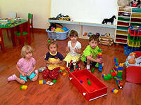
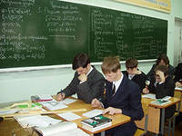
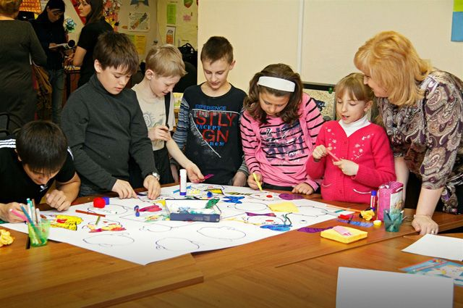

городской округ
Сухой Лог
Структура расходов по разделам образования
14 ДОУ
(541 700,3 тыс. руб. – 40,0%)
Другие вопросы в области образования
(33 617,2 тыс. руб. – 2,5%)
13 школ
(661 894,0 тыс. руб. – 48,9%)
Образование
1 353 689,2
тыс. руб.
3 учреждения
доп. образования
(86 407,4 тыс. руб. – 6,4%)
Молодежная политика
(30 070,3 тыс. руб. –2,2%)
ЦДО
Сухоложская детская школа искусств №1
Сухоложская детская музыкальная школа

Slide 44
городской округ
Сухой Лог
Направление расходов на образование в 2022 году, тыс. рублей
 | Всего расходов | 1 353 689,2 | 100%
1. | Дошкольное образование | 541 700,3 | 40,0
2. | Общее образование | 661 894,0 | 48,9
3. | Дополнительное образование | 86 407,4 | 6,4
4. | Молодежная политика | 30 070,3 | 2,5
5. | Создание условий для обеспечения деятельности МОУ и МКУ «Управление образования», прочие расходы | 33 617,2 | 2,2
 | В том числе:
 | Капитальный и текущий ремонт, приведение в соответствие с требованиями пожарной безопасности и санитарного законодательства зданий, сооружений и помещений МОУ, антитеррористические мероприятия | 42 665,9
 | Участие в Государственных программах Свердловской области (на реализацию программ цифрового и гуманитарного профилей и др.) | 10 500,0
 | Организация отдыха и оздоровления детей и подростков в городском округе Сухой Лог | 24 124,2
 | Организация питания детей в общеобразовательных учреждениях | 77 704,3

Slide 45

городской округ
Сухой Лог
МП «Развитие культуры и искусства
в городском округе Сухой Лог»
Цель:
Духовно-нравственное развитие и реализация человеческого потенциала на территории городского округа Сухой Лог
Объемы финансирования (тыс. руб.)
Наименование показателя | Факт 2020 г. | План 2021 г. | Прогноз 2022 г. | Прогноз 2023 г. | Прогноз 2024 г.
Посещаемость населением организаций культуры и искусства и увеличение численности участников проводимых культурно-досуговых мероприятий, (посещений/1000 чел.) | - | 824,3 | 824,3 | 824,3 | 824,3
Доля детей, посещающих культурно-досуговые учреждения и творческие кружки на постоянной основе, от общего числа детей в возрасте до 18 лет | 27,9 | 30,7 | 30,7 | 30,7 | 30,7
Доля муниципальных библиотек, имеющих веб-сайты в сети Интернет, через которые обеспечен доступ к имеющимся у них электронным фондам и электронным каталогам, от общего количества | 100 | 100 | 100 | 100 | 100
Доля выпускников детских школ искусств, поступивших на обучение в профессиональные образовательные организации (учреждения) в сфере культуры и искусства, от общего числа выпускников предыдущего года | 13 | 13 | 13 | 13 | 13
Доля музейных предметов, хранящихся в муниципальном музее, сведения о котором внесены в Государственный каталог Музейного фонда РФ | - | 99,4 | 99,4 | 99,4 | 99,4

Slide 46
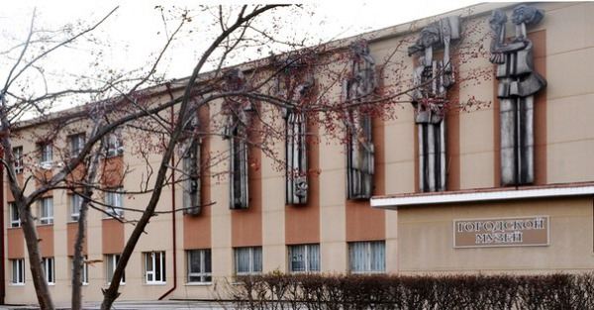
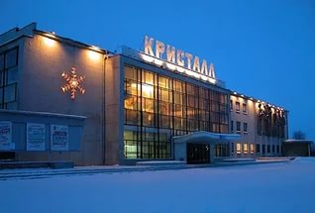
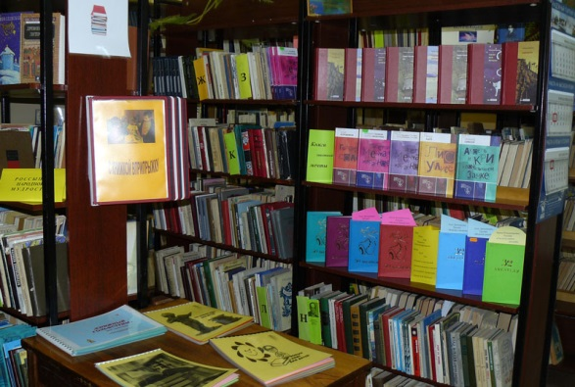
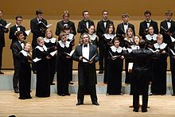
Оказание услуг в сфере культуры осуществляют:
городской округ
Сухой Лог
Дома культуры:
- МАУК «Дворец культуры «Кристалл»;
- МБУ «Культурно-социальное объединение «Гармония»;
МБУК «Курьинский центр досуга и народного творчества»;
- МБУ «Культурно-досуговое объединение» (в том числе 9 сельских клубов и домов культуры)
Городской музей
Библиотека
Камерный хор

Slide 47
городской округ
Сухой Лог
Направления расходов на культуру в 2022 году, тыс. руб.
Всего расходов | 154 632,1 | 100 %
Организация деятельности городского музея | 6 103,0 | 3,9
Организация библиотечного обслуживания | 20 745,6 | 13,4
Организация деятельности домов культуры | 78 863,0 | 51,0
Проведение мероприятий в сфере культуры | 3 563,0 | 2,3
Капитальный и текущий ремонт, проведение ремонтных работ в зданиях и помещениях, в которых размещаются муниципальные учреждения культуры, информатизация библиотечной системы | 21 580,5 | 14,0
Другие вопросы в области культуры, кинематографии | 23 777,0 | 15,4

Slide 48

городской округ
Сухой Лог
МП «Физическая культура и спорт»
Создание условий для развития физической культуры и спорта, в том числе для лиц с ограниченными возможностями здоровья и инвалидов, условий для развития детско-юношеского спорта.
Цель:
Объемы финансирования (тыс. руб.)
Наименование показателя | Факт 2020 г. | План 2021 г. | Прогноз 2022 г. | Прогноз 2023 г. | Прогноз 2024 г.
Доля населения городского округа Сухой Лог, систематически занимающихся физической культурой и спортом, в общей численности населения городского округа Сухой Лог в возрасте 3 до 79 лет | 47,5 | 41 | 42 | 47 | 47
Количество спортивно-массовых и физкультурно-оздоровительных мероприятий | 178 | 280 | 318 | 318 | 318
Количество спортивных площадок, оснащенных специализированным оборудованием для занятий уличной гимнастикой | - | 1 | 1 | - | -
Уровень обеспеченности населения спортивными сооружениями исходя из единовременной пропускной способности объектов спорта | 47,3 | 49,5 | 49,5 | 51 | 51

Slide 49
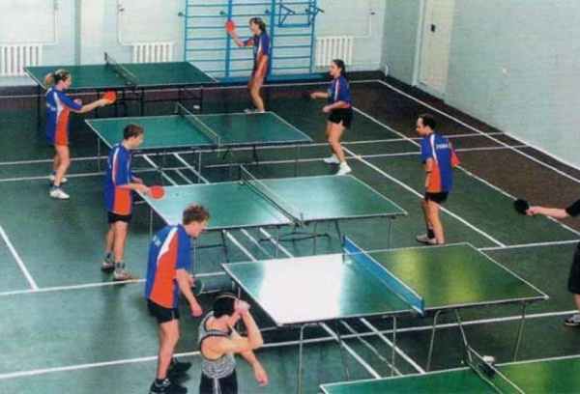
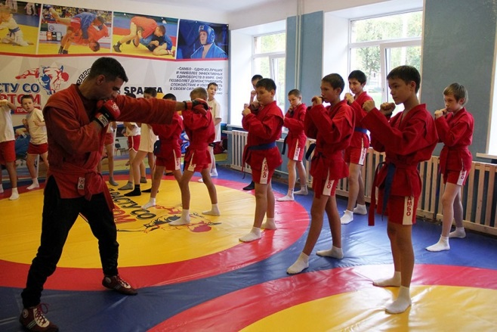
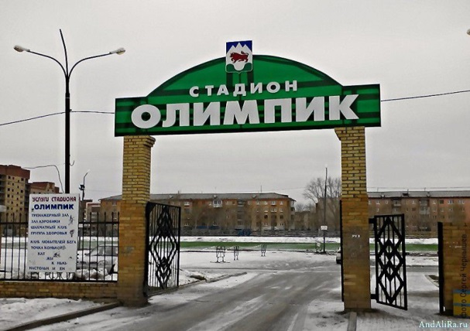
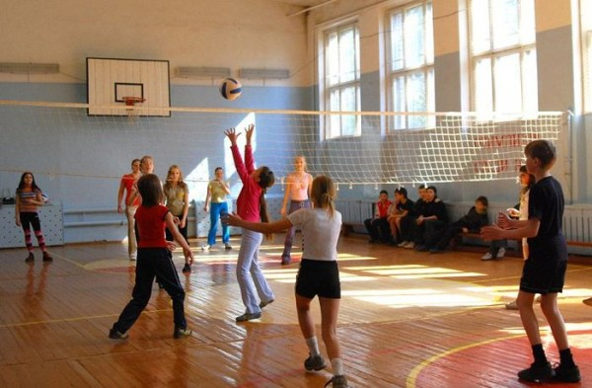
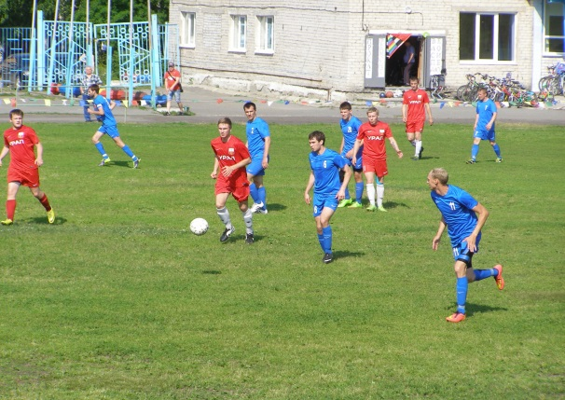
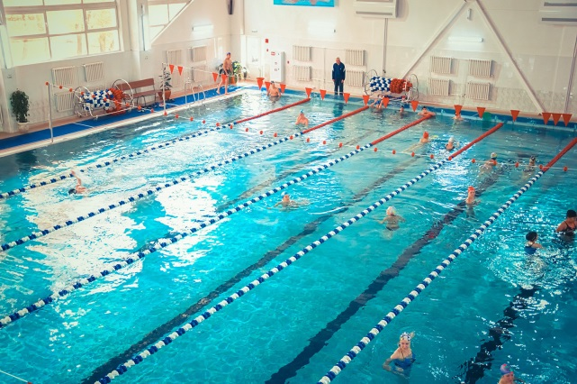
На территории городского округа
Сухой Лог осуществляют свою деятельность:
- МБУ Спортивный комплекс «Здоровье»;
- МБУ - МБУ Спортивная школа «Олимпик»;
МАУ ДО «ДЮ - МАУ Спортивная школа; МАУ Ледовая арена «Литейщик»
Стадион
Спортивные залы
Плавательный бассейн

Slide 50
Направление расходов на физическую культуру и спорт в 2022 году
городской округ
Сухой Лог
 | Всего расходов | 116 424,9 | 100 %
1. | Проведение физкультурных и спортивных мероприятий | 1 870,0 | 1,6
2. | Организация предоставления услуг в сфере физической культуры и спорта | 45 575,8 | 39,1
3. | Организация предоставления услуг по спортивной подготовке | 68 601,5 | 59,0
4. | Создание спортивных площадок (оснащение спортивным оборудованием) для занятий уличной гимнастикой | 200,0 | 0,2
5. | Мероприятия по поэтапному внедрению и реализации Всероссийского физкультурно-спортивного комплекса "Готов к труду и обороне" | 177,6 | 0,04

Slide 51

городской округ
Сухой Лог
МП «Развитие жилищно-коммунального и дорожного хозяйства, организации благоустройства и повышения энергетической эффективности в городском округе Сухой Лог»
Цель:
Повышение качества услуг для населения в сфере ЖКХ, энергосбережения, газоснабжения и благоустройства, обеспечение доступной и безопасной транспортной инфраструктуры
Объемы финансирования (тыс. руб.)
Наименование показателя | Факт 2020 г. | План 2021 г. | Прогноз 2022 г. | Прогноз 2023 г. | Прогноз 2024 г.
Протяженность отремонтированных тепловых сетей, км. | 2,4 | - | - | 0,779 | 0,85
Протяженность отремонтированных водопроводных и канализационных сетей, км. | 1,6 | 1,7 | - | 0,9 | 0,9
Ввод дополнительных мощностей газопроводов, км. | 0,0 | 1,5 | - | 1,0 | 1,0
Количество аварийных многоквартирных домов, подлежащих переселению, шт. | 2 | - | 3 | 2 | 1
Количество контейнерных площадок, оборудованных в соответствии с требованиями законодательства РФ, шт. | 26 | 32 | 3 | - | -
Количество отремонтированных и обустроенных детских площадок городского округа Сухой Лог, ед. | - | - | 12 | 12 | 12

Slide 52

городской округ
Сухой Лог
Направление расходов на жилищно-коммунальное хозяйство в 2022 году
110 901,8
тыс. руб.

Slide 53
Расходы на дорожное хозяйство (дорожный фонд)
городской округ
Сухой Лог
ДОХОДЫ
дорожного фонда
80 331,0
тыс. руб.
РАСХОДЫ
дорожного фонда
80 331,0
тыс. руб.
Акцизы на нефтепродукты, подлежащие зачислению
в бюджет
Мероприятия по содержанию и текущему ремонту автомобильных дорог общего пользования, мостов и иных транспортных инженерных сооружений
51 107,0
32 500,0
Иные поступления
Мероприятия по ремонту автомобильных дорог
общего пользования
местного значения
29 224,0
47 831,0

Slide 54
городской округ
Сухой Лог
Направления расходов на социальную политику в 2022 году
Расходы на социальную политику | 156 096,8 | 100%
Осуществление государственных полномочий по предоставлению гражданам субсидий и компенсаций расходов на оплату жилого помещения и коммунальных услуг | 134 805,0 | 86,4
Улучшение жилищных условий граждан, проживающих в сельской местности, социальные выплаты молодым семьям | 1 165,3 | 0,7
Пенсионное обеспечение | 8 812,5 | 5,6
Выплаты лицам, которым присвоено почетное звание «Почетный гражданин городского округа Сухой Лог» | 230,0 | 0,1
Охрана семьи и детства (Компенсация питания, находящихся на дистанционном обучении детей в муниципальных общеобразовательных организациях, социальные выплаты молодым семьям на приобретение жилья) | 2 914,3 | 2,0
Другие вопросы в области социальной политики | 8 169,7 | 5,2

Slide 55
городской округ
Сухой Лог
Информация об общественно значимых проектах, реализуемых на территории городского округа Сухой Лог в 2022 году
1
2
3
4
5
6

Slide 56
городской округ
Сухой Лог
Расходы бюджета с учетом интересов целевых групп граждан
Наименование целевой группы | Численность целевой группы | Предлагаемые меры поддержки за счет средств бюджета | Объем расходов на поддержку целевой группы ( тыс. руб.)
 |  |  | 2022 год | 2023 год | 2024 год
В СФЕРЕ СОЦИАЛЬНОЙ ПОЛИТИКИ
Почетные граждане | 4 | Единовременное денежное поощрение (ежемесячное пособие до 01.01.2014г.) гражданам, которым присвоено почетное звание «Почетный гражданин городского округа Сухой Лог» | 230,0 | 230,0 | 230,0
Пенсионеры | 50 | Выплата пенсии за выслугу лет лицам, замещавшим муниципальные должности и должности муниципальной службы | 8 812,5 | 9 089,7 | 9 453,3
Пенсионеры | 326 | Бесплатный проезд в летний период к садам, приусадебным участкам в сельской местности | 150,0 | 150,0 | 150,0
Граждане, проживающие на сельских территориях | 3 | Предоставление социальных выплат для улучшения жилищных условий | 3 036,1 | 1 165,3 | 1 165,3
Молодые семьи (возраст до 35 лет) | 4 | Предоставление социальных выплат на приобретение (строительство) жилья | 3 778,6 | 1 914,3 | 1 914,3

Slide 57
городской округ
Сухой Лог
Наименование целевой группы | Численность целевой группы | Предлагаемые меры поддержки за счет средств бюджета | Объем расходов на поддержку целевой группы (тыс. руб.)
 |  |  | 2022 год | 2023 год | 2024 год
В СФЕРЕ ОБРАЗОВАНИЯ
Обучающиеся в возрасте от 14 до 18 лет в муниципальных общеобразовательный учреждениях и педагогические работники | 44 | Премия Главы городского округа для обучающихся, ставших победителями муниципального этапа всероссийской олимпиады школьников и педагогических работников, подготовивших победителей | 300,0 | 300,0 | 300,0
Молодые специалисты | 20 | Создание условий для закрепления педагогических кадров в образовательных учреждениях посредством выплаты стипендии и единовременного поощрения | 2 454,0 | 2 454,0 | 2 454,0
Родители (законные представители), имеющие трех и более детей | 685 | Предоставление льгот на оплату расходов за присмотр и уход в детских садах родителям (законным представителям), имеющим трех и более детей | 2 159,0 | 2 159,0 | 2 159,0
Родители (законные представители), имеющие детей инвалидов, сирот, опекаемых | 54 | Предоставление льгот на оплату расходов за присмотр и уход в детских садах родителям (законным представителям) в соответствии с федеральным законодательством | 1 312,0 | 1 312,0 | 1 312,0
В СФЕРЕ ЖИЛИЩНО-КОММУНАЛЬНОГО ХОЗЯЙСТВА
Пенсионеры, родители, имеющие трех и более детей, дети до 7 лет |  | Предоставление льгот на оплату услуг банного комплекса пенсионерам, родителям (законным представителям), имеющим трех и более детей, детям до 7 лет | 800,0 | 800,0 | 800,0

Slide 58
городской округ
Сухой Лог
Расходы в расчете на одного жителя городского округа Сухой Лог в 2022 году
44 687
рублей в год
3 724 рублей в месяц
Расходы бюджета городского округа Сухой Лог
на одного гражданина
3 303
рублей в год
275
рублей в месяц
Расходы бюджета городского округа Сухой Лог на социальную политику на одного гражданина
28 645
рублей в год
2 387
рублей в месяц
Расходы бюджета городского округа Сухой Лог на образование на одного гражданина
2 347
рублей в год
196
рублей в месяц
Расходы бюджета городского округа Сухой Лог на жилищно-коммунальное хозяйство на одного гражданина
3 272
рублей в год
273
рублей в месяц
Расходы бюджета городского округа Сухой Лог на культуру на одного гражданина
2 464
рублей в год
205
рублей в месяц
Расходы бюджета городского округа Сухой Лог на физическую культуру и спорт на одного гражданина

Slide 59
Муниципальный долг
городской округ
Сухой Лог
Муниципальный долг городского округа Сухой Лог представлен обязательствами округа – кредитами, привлеченными в бюджет округа.

Slide 60
Уровень долговой нагрузки, %
городской округ
Сухой Лог

Slide 61

городской округ
Сухой Лог
Разработчиком презентации «Бюджет для граждан» является Финансовое управление Администрации городского округа Сухой Лог
Контактная информация
Начальник Финансового управления | Чащина Наталья Геннадьевна
Адрес | ул. Кирова, д.7-А, г. Сухой Лог, 624800
Телефон, факс | (34373) 4-39-12
Адрес электронной почты | fu_slog@goslog.ru
Режим работы | Понедельник-четверг с 8-00 до 17-12, Пятница с 8-00 до 16-12, Перерыв на обед с 13-00 до 14-00, Выходные дни: суббота, воскресенье

Slide 62
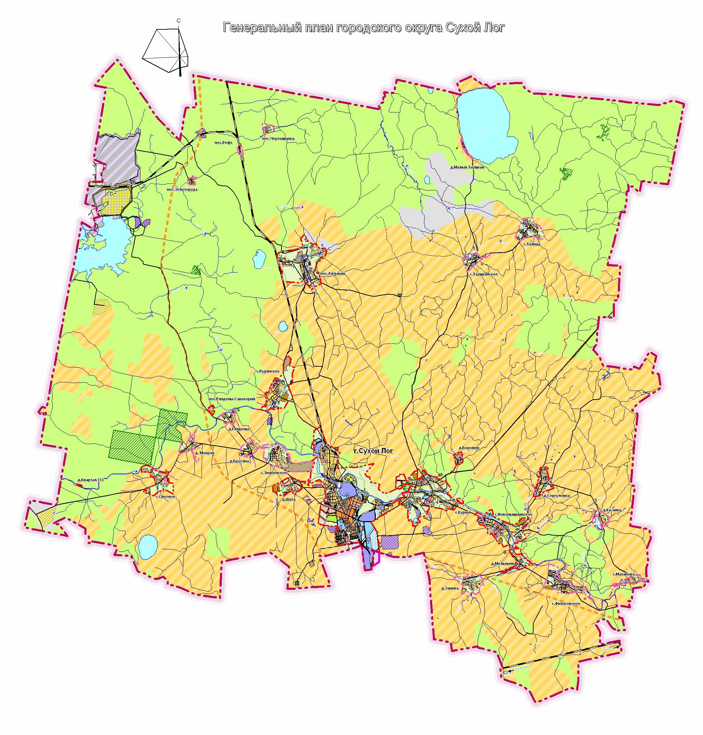
Благодарим за внимание!

